Slide 1
ПО ДОРОГАМ СКАЗОК
А.С.ПУШКИНА

Slide 2
П
О
П
Д
У
Б
П
Е
Т
У
Ш
О
К
З
Е
Р
К
А
Л
Ь
Ц
Е
Г
В
И
Д
О
Н
Ч
Е
Р
Н
Я
В
К
А

Slide 3
Александр Сергеевич Пушкин

Slide 4
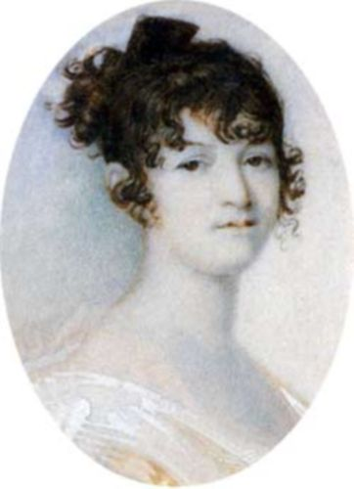
Родители А.С. Пушкина
Сергей Львович
Надежда Осиповна

Slide 5
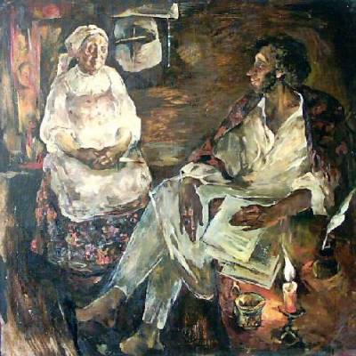

Slide 6
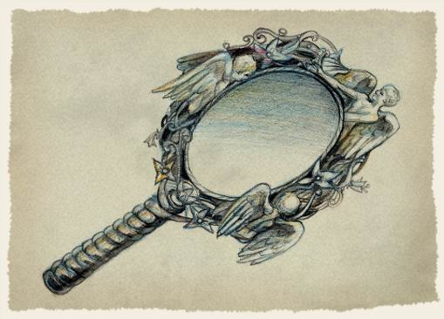

Slide 7
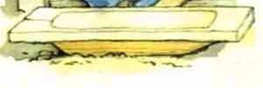

Slide 8
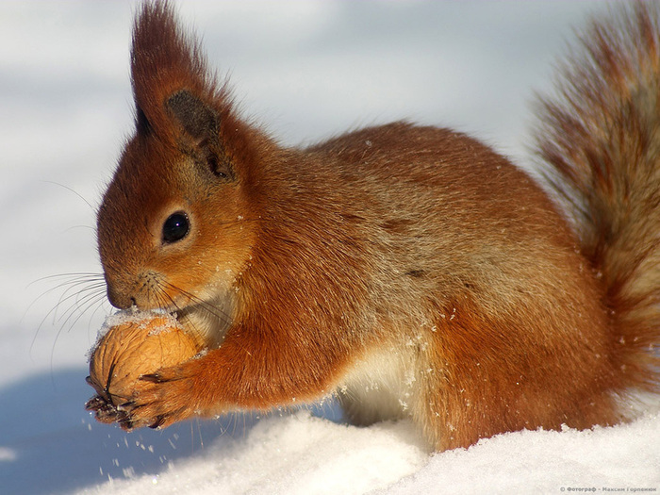

Slide 9
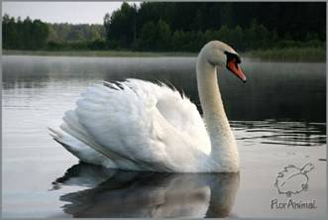

Slide 10
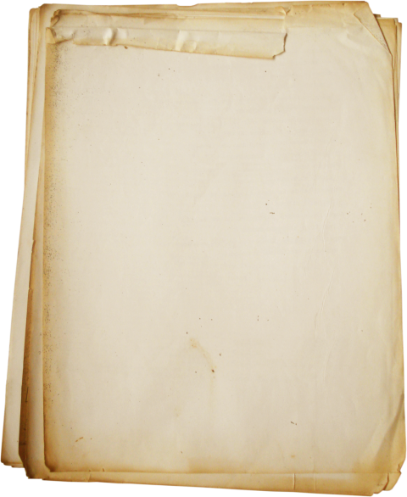
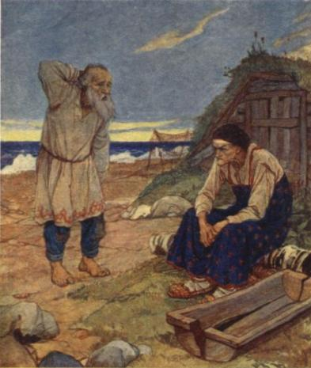
Сказка о царе Салтане
Серов
Валентин Александрович
Подумай хорошо
Сказка о рыбаке и рыбке
Правильно
Глядь: опять перед
ним землянка;
На пороге сидит
его старуха,
А перед нею
разбитое корыто.
Неправильно
Сказка и мёртвой царевне и о семи богатырях
Подумай еще
Сказка о попе и работнике его Балде
Сказка о золотом петушке
Увы, неверно

Slide 11
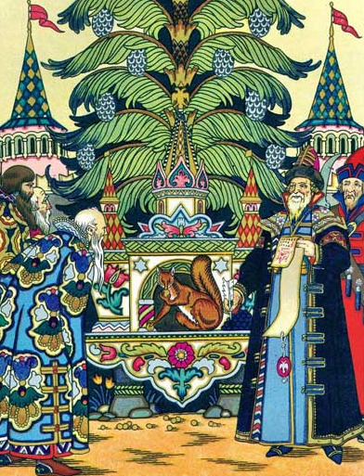
Сказка о царе Салтане
Борис Васильевич
Зворыкин
Правильно
Сказка о рыбаке и рыбке
Ель растет
перед дворцом,
А под ней
хрустальный дом;
Белка там живет ручная,
Да затейница какая!
Белка песенки поет
Да орешки все грызет…
Подумай хорошо
Неправильно
Сказка и мёртвой царевне и о семи богатырях
Подумай еще
Сказка о попе и работнике его Балде
Сказка о золотом петушке
Увы, неверно

